Slide 1
«Здоровье ребёнка
в наших руках»

Slide 2
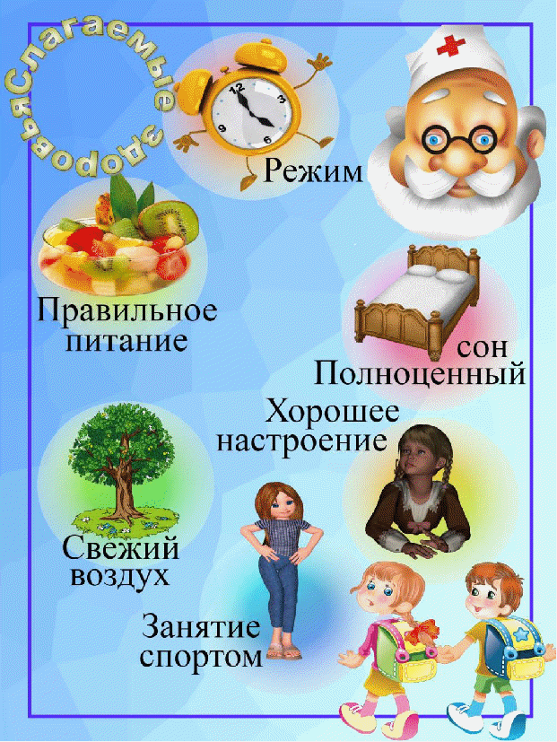

Slide 9
